Slide 1
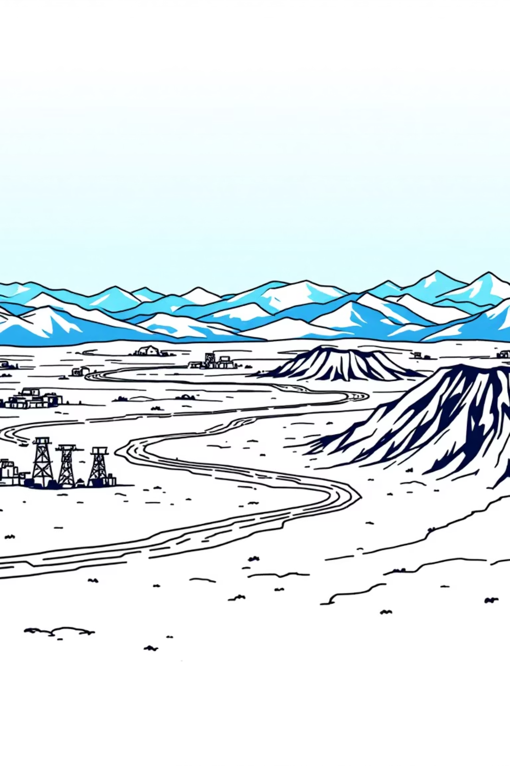
Predicción de Depósitos de Litio usando Machine Learning en Colombia
Diego Ramírez
Luis Aguirre
Natalia Correa

Slide 2

Introducción
La creciente demanda de baterías de iones de litio para el transporte eléctrico ha convertido al litio en un elemento de importancia estratégica global. Este proyecto propone aplicar técnicas avanzadas de aprendizaje automático para optimizar la exploración de yacimientos de litio en Colombia, utilizando datos geoquímicos del Servicio Geológico de Colombia.

Slide 3
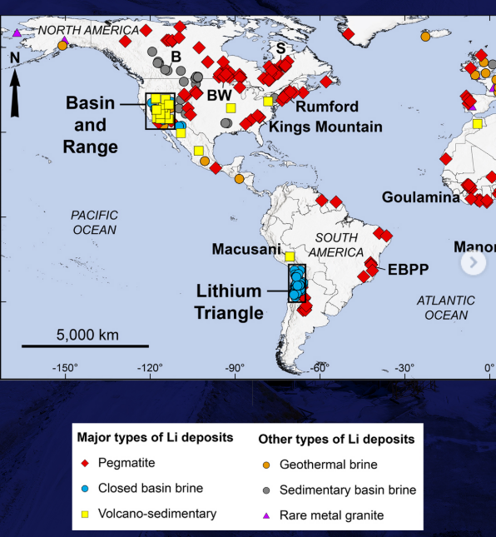
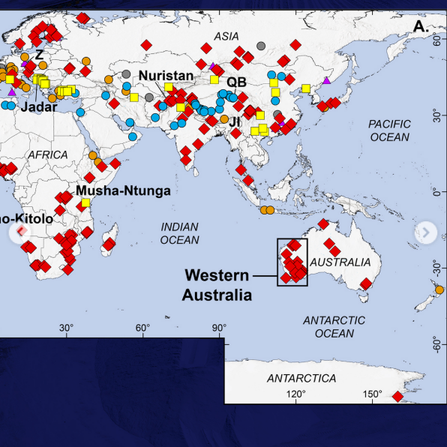
Contexto Global: La Revolución del Lítio
Metales Críticos
Demanda Exponencial
El litio, el cesio, el rubidio, el estaño, el tantalio y el niobio son elementos estratégicos para la transición energética
El transporte eléctrico impulsa la producción masiva de baterías recargables de iones de litio

Slide 4
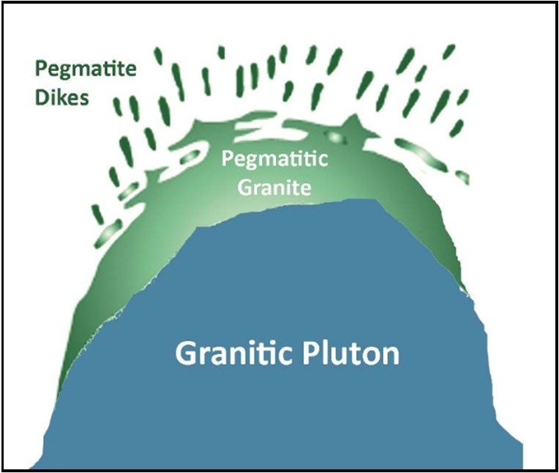
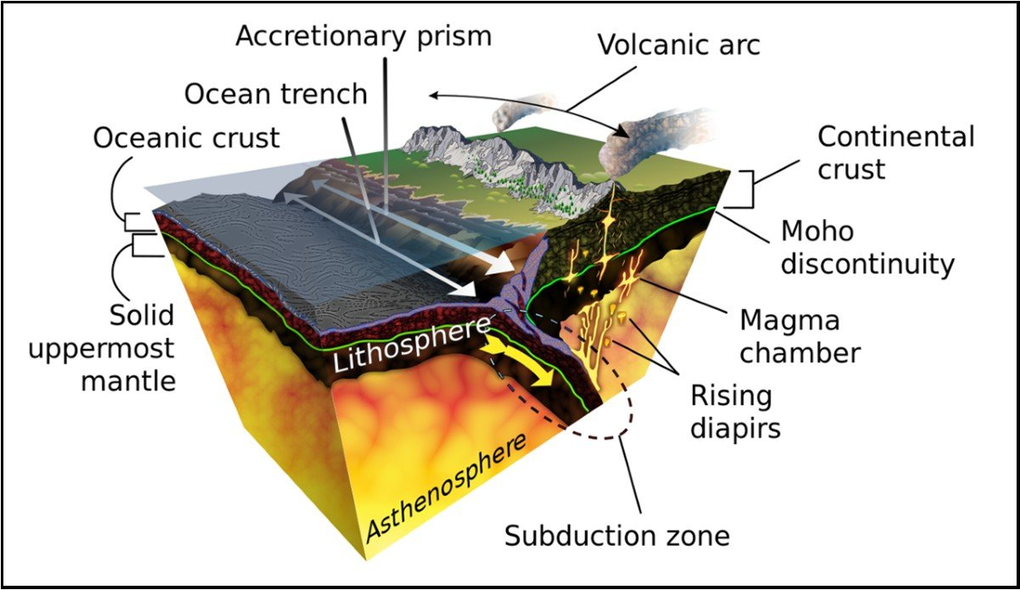
El desafío de las pegmatitas LCT
Las pegmatitas LCT (litio-cesio-tantalio) son rocas ígneas de grano muy grueso que concentran estos elementos críticos, pero su exploración tradicional es costosa y requiere mucho tiempo.
Problemáticas Características
Pequeños cuerpos geológicos (menos de 50 metros de ancho)
Frecuentemente cubierto por suelo denso y vegetación.
Propiedades físicas sin suficiente contraste
Eficacia limitada de los métodos geofísicos convencionales

Slide 5
Limitaciones de los métodos tradicionales
Análisis ICP-MS de muestra completa
Restricciones ambientales
ICP-MS e ICP-OES son técnicas lentas y costosas para el análisis de muestras masivas
El uso de ácidos corrosivos presenta riesgos de seguridad y limitaciones ambientales.
Limitaciones de pLIBS
Incapacidad de pXRF
Requiere secado, pulverización y calibraciones especializadas para el análisis de suelo.
La fluorescencia de rayos X portátil no puede detectar
directamente el litio

Slide 6

Adaptación al contexto colombiano
Colombia presenta condiciones geológicas y pedológicas únicas que requieren una adaptación específica de la metodología para garantizar la precisión y aplicabilidad local.
Desafíos específicos
Amplia variedad de climas y tipos de rocas.
Procesos de meteorización tropicales únicos
Necesidad de recalibrar el algoritmo
Fuentes de datos
Bases de datos gratuitas del Servicio Geológico de Colombia con información geoquímica de suelos, rocas y sedimentos en zonas con potencial pegmatítico LCT.

Slide 7


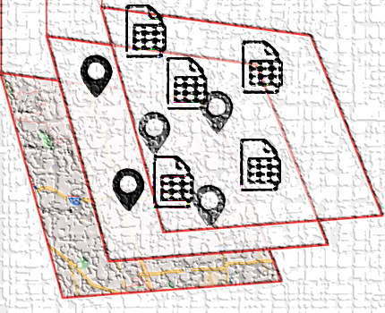



Objetivos del proyecto
Planificación e identificación del problema
Creación y gestión de conjuntos de datos
Análisis de datos exploratorios
Machine Learning
Visualización y comunicación de resultados
5
Documentación y entrega final
6

Slide 8
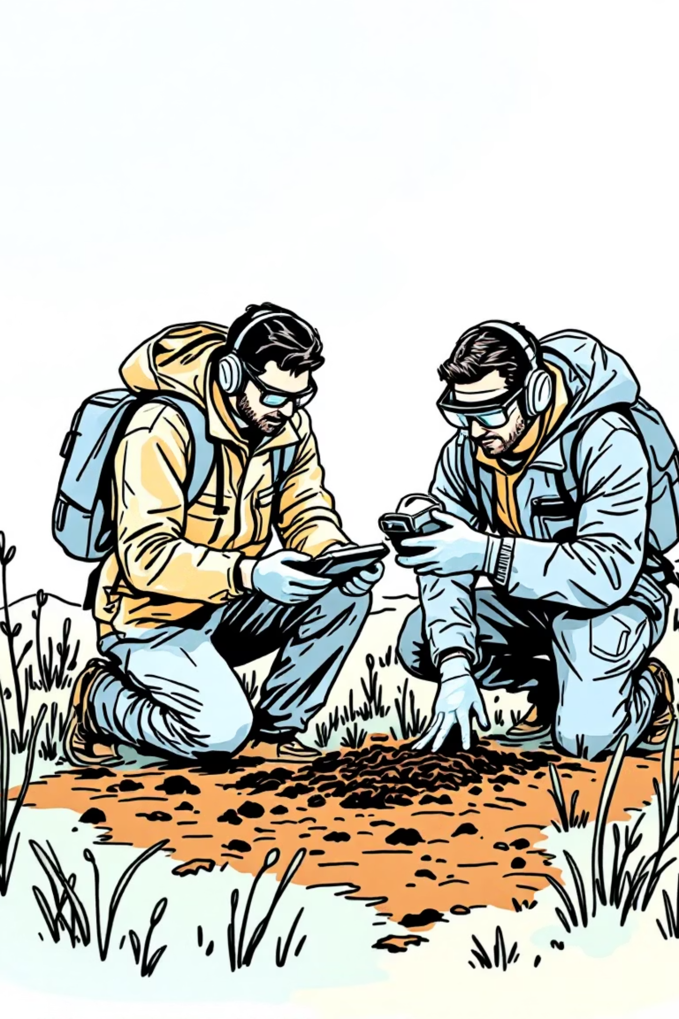
La solución innovadora:
01
02
Recopilación de datos
pXRF
Modelado Machine
Learning
Adquisición rápida y no destructiva de datos geoquímicos.
Random Forest, MLP, Ridge, Lasso, Gradient Boosting.
03
Predicción del contenido de Li
Identificación de material parental rico en litio mediante elementos trazadores
Pregunta principal del proyecto:
¿Podemos predecir las concentraciones de litio en una muestra
geológica a partir de mediciones de otros elementos presentes en
la muestra?

Slide 9



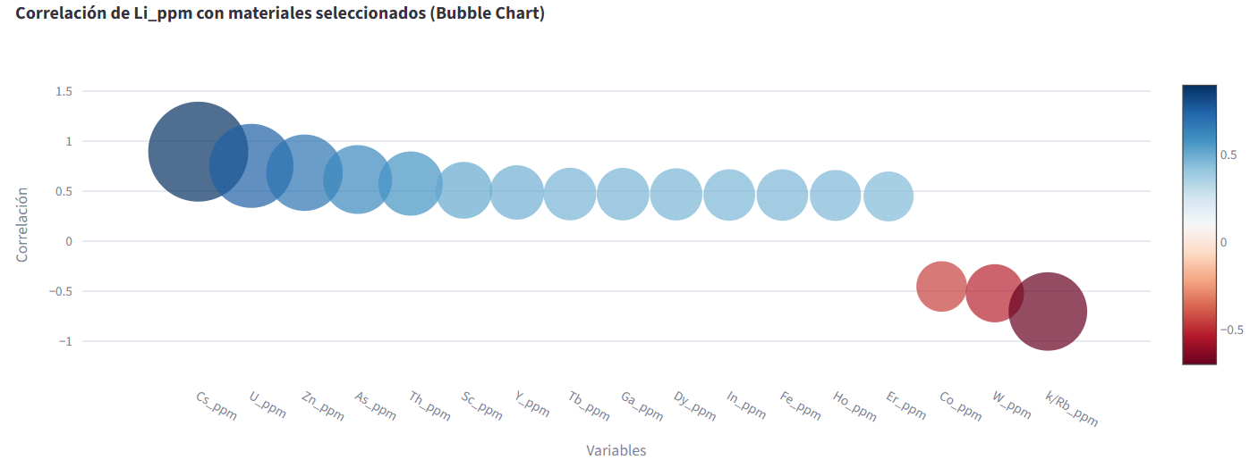
Elementos trazadores clave
17 Principales predictores
K/Rb Radio
Trazadores más importantes
Cs, U, Zn, As, Th, Sc, Y, Tb, Ga, Dy, In, Fe, Ho, Er, Co, W, k/Rb como indicadores detectables por pXRF
Correlación inversa con el grado de fraccionamiento de la pegmatita granítica y la prospectividad de Li
Rb, la relación K/Rb y P se identificaron como predictores clave junto con Si, K, Ca y Fe

Slide 10

Resultados excepcionales del modelo
0,92
1,93
0,86
Coefficient R²
RMSE mg/kg
OVERALL ACURACY
Modelo MLP en sedimentos y rocas
Error cuadrático medio del modelo predictivo
La precisión nos indica una predicción excelente

Slide 11




Impacto y visión de futuro
Exploración Inteligente
Sostenibilidad
Toma de Decisiones
Reducir costos y acelerar la prospección mediante métodos menos invasivos y más eficientes
Contribuir a la transición energética justa de Colombia maximizando los recursos geológicos
Herramientas basadas en datos para el Servicio Geológico de Colombia y empresas de exploración
Este proyecto tiene como objetivo sentar las bases para una exploración de litio más inteligente y sostenible en Colombia, estableciendo un precedente para la aplicación del aprendizaje automático en la geología de recursos minerales estratégicos.
Dashboard Geoquímico - Litio · Streamlit

